Slide 1
Stéphanie Chantôme
Formations Bien-Être
Formation DWWM 2024
Centre VIA-Formation – St-Cyr en Val
Dossier projet de Mélissa Meirsman

Slide 2

Table des Matières
Présentation entreprise…………..….p.3
Introduction………………………...….p.4
01
Cadrage
A- Veille concurrentielle ……………….…… p.6-7
B- Persona …………………...……………….…. p.8
C- Note de cadrage ………………………..... p.9-10
D- Spécifications techniques ……………. p.11-12
02
Conception
A- Charte graphique …..….……………...... p.14
B- Zoning et wireframe ………………….... p.15
C- Site Map …………………………………...…. p.16
D- Maquette …………………………………….. p.17-18
E- Analyse fonctionnelle – Use Case …. p.19
03
Réalisation
A- Partie Front-End ……………………...……. p.21-34
- Capture d’écrans de l’interface utilisateur
et jeux d’essais (en ANNEXES)
- Extraits de code de l’interface utilisateur statique
- Extraits de code de l’interface utilisateur dynamique
- Sécurité côté Front
B- Partie Back-End ……………………...……... p.35-54
- MCD/MLD …………...…………………………… p.36-38
- Capture d’écrans de l’interface administrateur
et jeux d’essais (en ANNEXES)
- Extraits de code de composants métier
- Extraits de code de composants d’accès aux données
- Sécurité côté Back
04
Clôture
A- Veille sécurité………………………...…….... p.57
B- Veille générale..…………………………...... p.58
C- Synthèse et conclusion.……………..…… p.59
D- Remerciements …………..……………..…. p.60
<numéro>

Slide 3
Présentation entreprise
Stéphanie Chantôme Formations propose des formations dans le domaine du bien-être depuis 5 ans.
Notamment des Entretiens Motivationnels dans le secteur médico-social s’adressant principalement aux médecins, personnel aide-soignants, infirmiers,…
Ces formations ont pour but de leur enseigner de nouvelles techniques afin de mieux prendre en charge leurs patients.
Dans le cadre d’une création d’un premier site, ma tutrice a fait appel à moi afin de répondre à ses attentes.
<numéro>

Slide 4
Introduction
Dans le cadre de mon stage en tant que développeur web et web mobile, j'ai eu l'opportunité de concevoir un site web pour Stéphanie Chantôme Formations. Ce projet, réalisé en télétravail, a impliqué une collaboration avec Stéphanie Chantôme, la responsable de la société. Nous avons échangé régulièrement par email, appels et visio et je me suis rendu chez elle une fois au premier rendez-vous, les appels et visio se faisaient lorsque Stéphanie Chantôme était disponible, pour présenter les avancées du projet ainsi que parler de contenus et d’éventuels rectifications du site.
L'objectif principal était de créer un site web fonctionnel, structuré autour de quatre sections principales : Accueil, Formations, À propos, et Contact. Le choix de cette architecture a été motivé par la nécessité de fournir un accès facile aux informations essentielles pour les visiteurs.
Le site sera développé en suivant une architecture MVC (Modèle-Vue-Contrôleur), assurant une séparation claire des données, de la logique métier et de l'interface utilisateur. Cela permettra une maintenance facile et une évolutivité du site à long terme.
Il comprendra un système de gestion de contenu dans la partie administrateur, permettant à la tutrice de gérer de manière autonome le contenu du site. Cela inclura la possibilité d'ajouter, modifier et supprimer des éléments sur les pages du site, ainsi que la gestion complète des autres sections du site.
Je vais utiliser des technologies comme HTML, CSS et JavaScript pour le frontend. Pour le backend, j'utiliserai PHP avec SQL pour la gestion des données.
Ce projet vise à fournir à la société un site web simple et facile à naviguer, offrant une expérience utilisateur fluide et une gestion efficace du contenu.
Ce stage représente une opportunité d'appliquer mes compétences en développement web dans un environnement réel, tout en acquérant une expérience dans la mise en œuvre d'une architecture MVC et dans la collaboration avec un client pour répondre à ses besoins spécifiques.
<numéro>

Slide 5

Cadrage
<numéro>

Slide 6
Veille concurrentielle : analyse
Il n’existe pour le moment aucun formateur « entretien motivationnel » ayant un site personnel propre proposant les formations entretiens motivationnels. Ils peuvent être retrouvés directement sur les gros centres de formations proposant la formation « Entretien motivationnel ».
J’ai pu analyser les sites suivants :
- https://www.ecole-sante-naturelle.fr/
- https://www.fredericlouvet.com/
- https://afdem.org/formations/
- https://irepsna.org/
- https://www.epsilonmelia.com/formation/entretien-motivationnel/
Il en est ressorti les éléments suivants :
Originalité
Formations
Les sites sont généralement assez simple.
Les sites analysés mettent en avant leurs formations.
Vente de produits
Quelques rares sites utilisent des ventes de produits sur leur page.
Dates de formations
Sur certains sites, les dates des formations sont également misent en avant.
<numéro>

Slide 7
Veille concurrentielle : application
Formations
Originalité
Les sites mettant en avant leurs formations en première position visuellement, le site s’égalera sur ce point fort également
Les sites analysés sont souvent très simple et nous souhaitons ressortir le côté original afin de mettre en avant le côté unique et apaisant du site.
Vente de produits
Dates de formations
Très peu de sites utilisent la vente de produits dans ce domaine d’activité. Nous travaillons la question afin éventuellement de proposer des liens de vente de produits sur sites annexes.
Les dates de formations étant également très importantes elles seront également valorisées au même niveau que les formations.
<numéro>

Slide 8
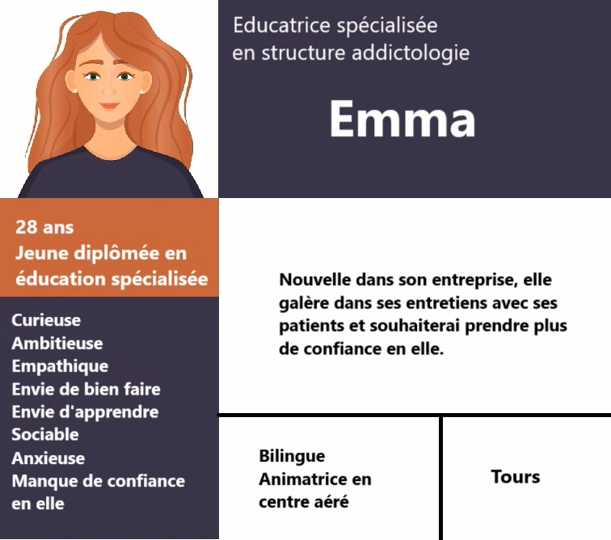

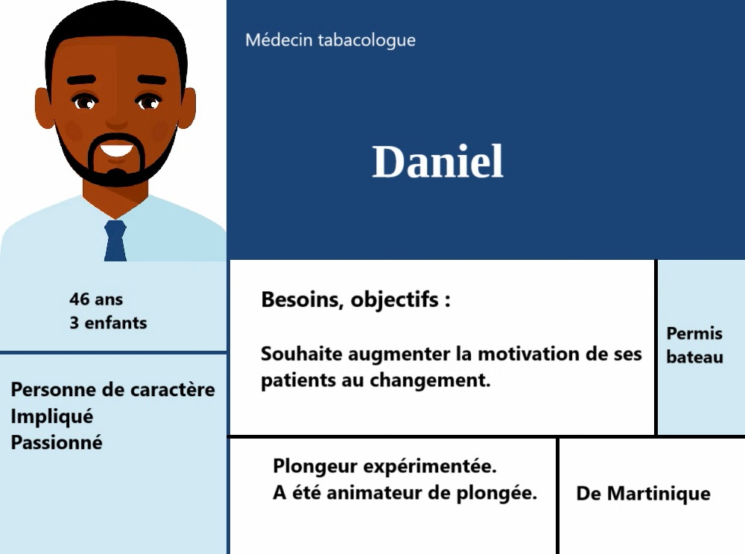
Persona
<numéro>

Slide 9
Notes de cadrage 1/2
Définition du projet :
Le projet a pour but de créer un premier site Web afin de mettre en avant la société de la cliente, de pouvoir la contacter rapidement et d’être référencée.
Elle souhaite également offrir et transmettre les informations de ses formations de façon prioritaire. Notamment la formation « Entretien Motivationnel ».
Le site contiendra :
Pour la partie visiteurs :
- Une présentation société/personnelle.
- Un formulaire de contact sécurisé.
- Une icône accueil pour revenir à la page principale.
- Un menu contenant les formations.
- Une page valeurs.
Pour la partie administrateur :
- Une page de connexion sécurisée.
- Des pages de modification de contenus.
- Des pages liste utilisateurs avec des options, et liste contacts .
Objectifs qualités :
- Code clair et bien structuré,
- Bons noms de variables et de fonctions,
- Commenter le code,
- Code réutilisable facilement (exemple :root),
- Code validé W3C.
- SEO.
- Site sécurisé.
Contraintes :
- Mails,
- Temps imparti,
- Finir sécurité,
- Déploiement serveur.
<numéro>

Slide 10
Notes de cadrage 2/2
ENVIRONNEMENT HUMAIN :
Ma tutrice et moi avons convenu d'un premier rendez-vous en présentiel pour discuter du projet. Par la suite, nous avons fixé des rendez-vous réguliers en visioconférence ou par téléphone, tout en restant flexibles pour nous appeler ponctuellement lorsque des clarifications étaient nécessaires.
Pendant ce stage, j'ai travaillé en autonomie complète depuis mon domicile. J'ai également maintenu le contact avec un petit groupe de collègues, ce qui nous a permis de nous entraider lorsque le besoin se faisait sentir.
Ma tutrice dispose d’un espace de travail dédié chez elle, et j’ai également aménagé un espace réservé à mes activités professionnelles dans mon propre domicile.
Attentes tutrice :
Le sourire et la satisfaction des futurs clients et le nombres de vues.
Zone géographique : Pays francophones.
Priorités :
La visibilité sur les formations.
Améliorations possible : Davantage de sécurité après la formation. Développer le 2ème module de formation de la cliente. Finir des éléments qui le serai pas durant le stage.
Élément déclencheur : Le hasard d’une rencontre, la création récente d’une entreprise.
Problèmes à résoudre (vu au tout début du stage) :
Logo et nom de l’entreprise à trouver, structure du site, mise en sens.
Livrable :
Code source complet + dossiers de stages.
Planning du projet :
- 7 septembre 2024 - 1er RDV pour le cadrage.
- 26 octobre 2024 – 2ème RDV pour d’éventuelles rectifications.
- 2 novembre 2024 – 3ème RDV pour résultat final.
<numéro>

Slide 11
Spécifications techniques
SFG / SFD
Partie Front-end :
Formulaire de contact
Cas d'utilisation : Contacter l’administratrice du site
Acteurs : Visiteurs
Pré-condition : Simple visite du site (accès par toutes les pages)
Post-condition : L’utilisateur reçoit une confirmation d’envoi.
Scénario :
Étape 1 : L’application affiche un formulaire de contact.
Étape 2 : L’utilisateur saisit ses coordonnées, son message, puis clique sur le bouton "envoyer".
Étape 3 : Le système contrôle les informations et informe l’utilisateur que son message a bien été envoyé.
Exceptions :
Certains champs sont invalides.
La page informe l’utilisateur et retourne un message d'erreurs.
L’utilisateur remplit de nouveau le formulaire aux endroits où les erreurs ont été commises.
Contraintes : L’adresse mail doit contenir le nom de domaine suivant : @nomdedomaine.fr.
<numéro>

Slide 12
Spécifications techniques
SFG / SFD
Parties Back-end
Connexion au service de gestion administrateur
Cas d'utilisation : Connexion au service de gestion administrateur
Acteurs : Administrateur
Pré-condition : L’utilisateur est déjà inscrit et son adresse mail est présente dans la base de données.
Post-condition : L’utilisateur est reconnu comme collaborateur selon son rôle.
Scénario :
Étape 1 : Affichage d’un formulaire de connexion.
Étape 2 : L’utilisateur saisit son mail et mot de passe puis clique sur le bouton "validation".
Étape 3 : Le système contrôle les informations (mail et mot de passe) et redirige vers l’accueil avec les informations de l’utilisateur.
Exceptions : Si le mail ou le mot de passe est invalide, un message d'erreur s'affiche.
Contraintes : L’adresse mail doit contenir le nom de domaine suivant : @nomdedomaine.fr.
Gestion de la liste des utilisateurs
Cas d'utilisation : Modification ou suppression des utilisateurs
Acteurs : Administrateur
Pré-condition : L’utilisateur est déjà connecté et les utilisateurs sont déjà enregistrés dans la base de données.
Post-condition : L’utilisateur doit être reconnu comme administrateur pour interagir, sinon consultation simple.
Scénario :
Modifier : Permet de modifier certains éléments.
Supprimer : Permet de supprimer certains éléments.
Ajouter : Permet d’ajouter certains éléments.
Exceptions : Seuls les administrateurs peuvent modifier, ajouter ou supprimer.
Contraintes : Il doit toujours y avoir au moins un administrateur dans la base de données.
<numéro>

Slide 13
Conception
<numéro>

Slide 14







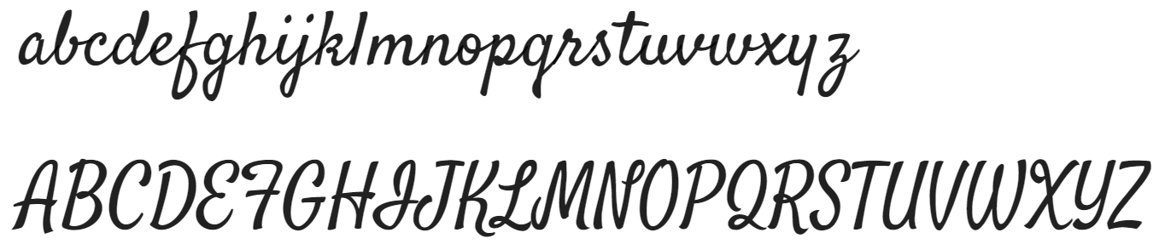
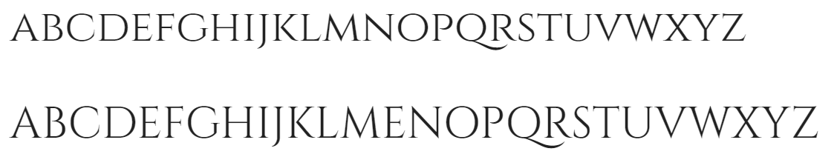
Charte graphique
 | Logo/encadrement du nom de l’entreprise
 | Icône accueil
 | Icônes contact
 | Logo menu bulles
Logos réseaux sociaux
Satisfy :
#ac7d77 Rose gris
#37555a Vert gris
Cinzel :
#ffffff Blanc
#000000 Noir
<numéro>

Slide 15
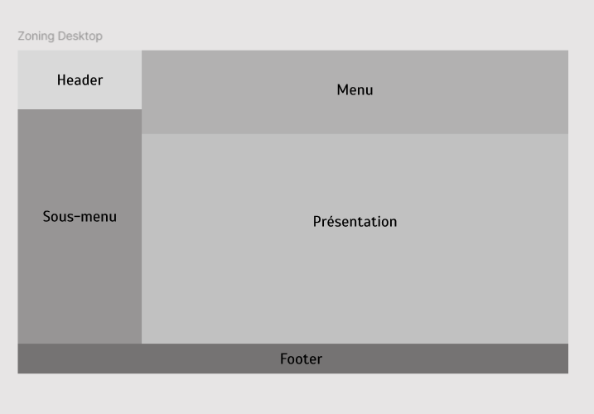
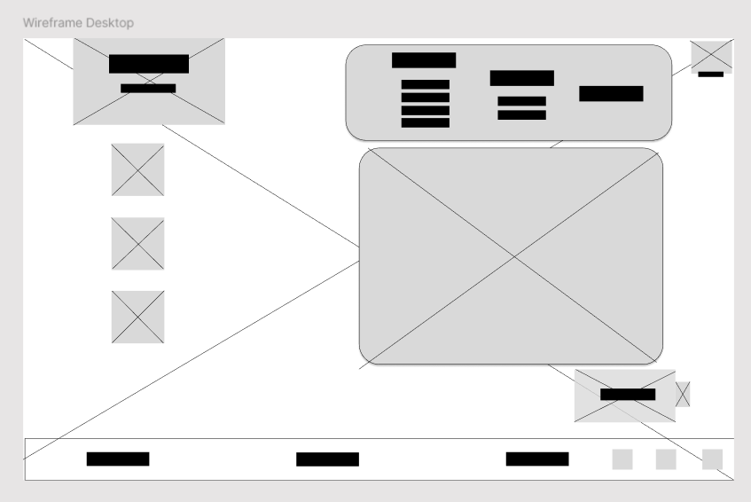
Zoning et Wireframe
Avant de préparer une maquette, le zoning et le wireframe sont deux étapes cruciales pour définir la structure et l'organisation d'une interface. Ces étapes garantissent une base solide pour un design fonctionnel et intuitif.
Le zoning est une étape préliminaire de conception qui consiste à diviser une page en zones de manière très simplifiée. Ces zones indiquent les différents types de contenu présents sur le site. Le zoning est réalisé sous forme de blocs pour visualiser la disposition générale.
ANNEXE P.79 et 80
Le wireframe est une version plus élaborée du zoning. Il s'agit d'une représentation schématique d'une interface utilisateur qui montre la structure, les fonctionnalités, et les interactions possibles, mais sans inclure d'éléments visuels. Un wireframe sert de guide pour la conception graphique.
<numéro>

Slide 16
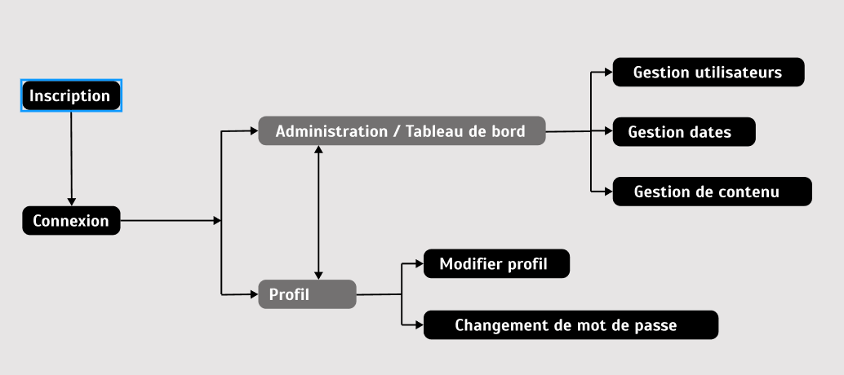
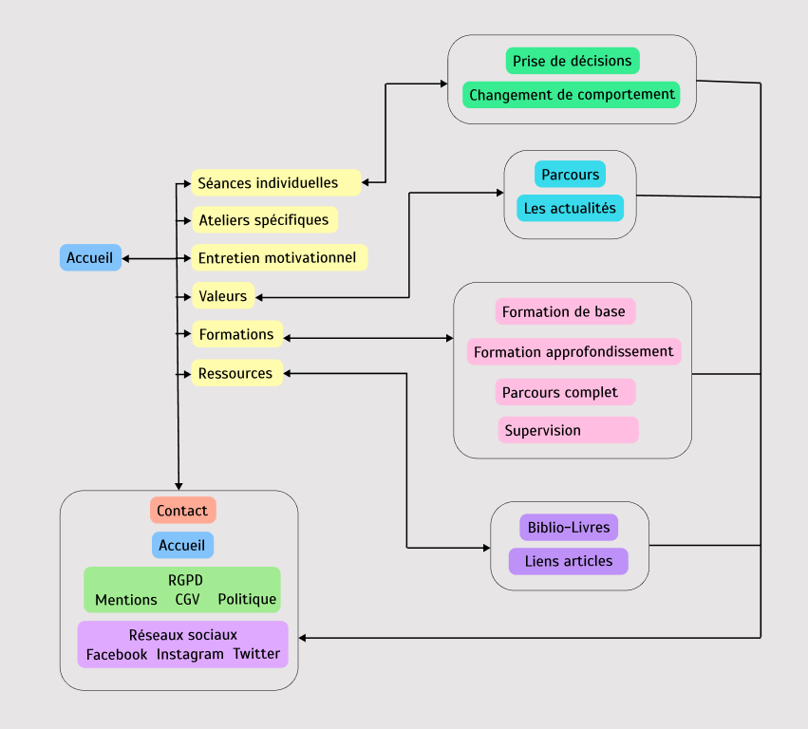
Site Map
Avant de préparer une maquette, le site map est une étape importante afin organiser la structure globale d’un site web. Il représente une vue hiérarchique de toutes les pages et leurs relations, permettant de planifier la navigation et l’expérience utilisateur. Cette étape assure une base claire pour concevoir une interface cohérente et intuitive.
ANNEXE P.81 et 82
<numéro>

Slide 17
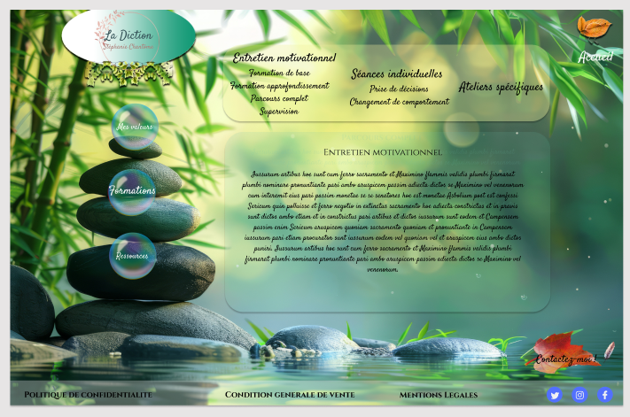
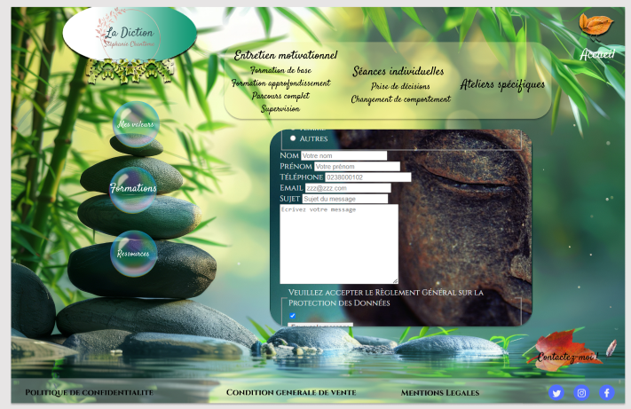

Maquette 1/2
Capture :
ANNEXE P.76, 77, 78
<numéro>

Slide 18
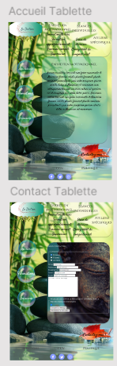
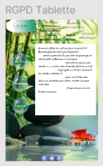


Maquette 2/2
Les choix des couleurs, des éléments, des images et tout ce qui constitue l’interface visiteur ont été soigneusement choisis afin de garder un côté zen et inspirer l’apaisement tout au long de la découverte du site.
<numéro>

Slide 19
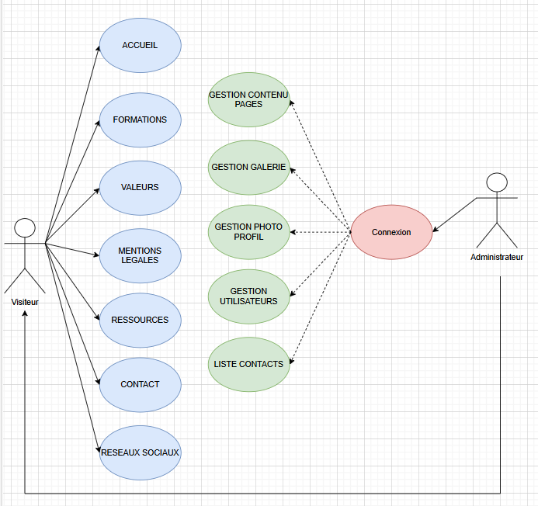
Analyse fonctionnelle – Use Case
Le usecase sert à définir les interactions entre l'utilisateur et le système. Il décrit les scénarios d'utilisation, les objectifs de l'utilisateur, et les réponses attendues de l'interface. Cette étape garantit que la conception répond aux besoins réels des utilisateurs.
<numéro>

Slide 20
Réalisation
<numéro>

Slide 21
Développer la partie front-end d’une application web et web mobile sécurisée
2
Maquetter des interfaces utilisateur web ou web mobile
(page 20-21)
4
Développer la partie dynamique des interfaces utilisateur web ou web mobile
1
Installer et configurer son environnement de travail en fonction du projet web ou web mobile
3
Réaliser des interfaces utilisateur web ou web mobile
<numéro>

Slide 22









Installer et configurer son environnement de travail en fonction du projet web ou web mobile
Pour configurer un environnement de travail optimal pour mon projet web ou web mobile, il a été important de sélectionner des outils adaptés aux exigences spécifiques du projet.
Choix de l’éditeur de code
Dans un premier temps, j’ai choisi un éditeur de code performant : Visual Studio Code.. Cet éditeur offre de nombreuses extensions utiles pour le développement collaboratif et la productivité. Par exemple, l’extension Live Share de Visual Studio Code permet de partager son espace de travail en temps réel avec d’autres utilisateurs, facilitant ainsi la collaboration en offrant à chacun la possibilité de visualiser et de modifier le code ensemble.
Gestion du code avec GitHub
Ensuite, j’ai initialisé et configuré un dépôt GitHub. Il permet de sauvegarder le code, de suivre l’historique des modifications, et de collaborer avec d’autres développeurs. Cette plateforme s'avère indispensable pour le suivi des versions en plus d’une sauvegarde interne pour ma part afin de garantir la .Et notamment dans une entreprise, permettre à chaque membre d’une équipe de travailler simultanément sur le projet tout en conservant un historique de chaque modification.
Exemples de commandes :
Environnement de test local
Pour tester et faire fonctionner le code en local, j’ai installé Wamp et configuré un Virtual Host. Cela assure un environnement de développement complet et adapté, permettant de simuler un serveur local et de tester les fonctionnalités du projet avant de les déployer.
Choix langage de programmation
Pour le développement Front-end, j'ai utilisé HTML, CSS et JavaScript. Et j'ai opté pour PHP concernant la partie Back-end,
Base de données
Pour la gestion de la base de données, j'ai travaillé avec l'interface PHPMYADMIN et le langage SQL.
En réunissant ces outils, j’ai mis en place un environnement de travail complet, assurant la collaboration, la sauvegarde, le suivi des modifications, et un espace de test en local, essentiels pour la réussite du projet.
<numéro>
<numéro>

Slide 23
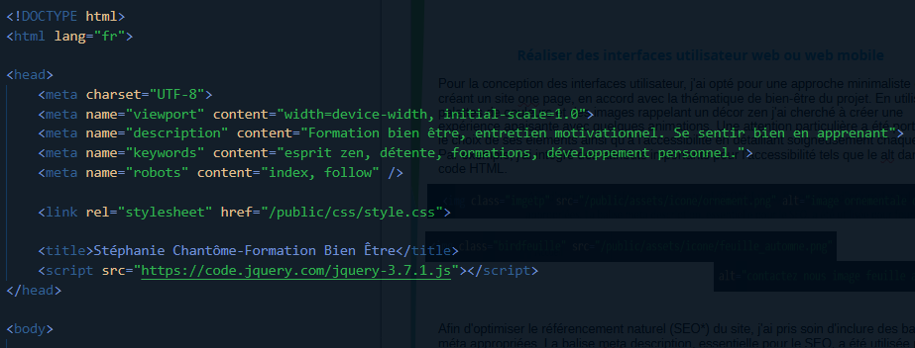
HTML
Réaliser des interfaces utilisateur web ou web mobile
Pour la conception des interfaces utilisateur, j'ai opté pour une approche minimaliste en créant un site one page, en accord avec la thématique de bien-être du projet. En utilisant des palettes de couleurs et des images rappelant un décor zen j'ai cherché à créer une expérience apaisante avec quelques animations. Une attention particulière a été portée sur le choix de ses éléments ainsi qu’à l'accessibilité en détaillant soigneusement chaque image. Par exemple, j'ai intégré des attributs importants pour l'accessibilité tels que le alt dans mon code HTML.
Afin d'optimiser le référencement naturel (SEO*) du site, j'ai pris soin d'inclure des balises méta appropriées. La balise meta description, essentielle pour le SEO, a été utilisée pour fournir des descriptions concises et pertinentes de chaque page. De plus, j'ai intégré la balise meta viewport pour assurer une compatibilité optimale avec les appareils mobiles.
La balise meta robots sert à indiquer aux moteurs de recherche comment ils doivent traiter la page web en termes d'indexation et de suivi des liens.
index : Autorise le moteur de recherche à inclure la page dans ses résultats.
follow : Permet au moteur de recherche de suivre les liens présents sur la page pour explorer d'autres pages.
<numéro>

Slide 24
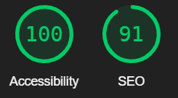
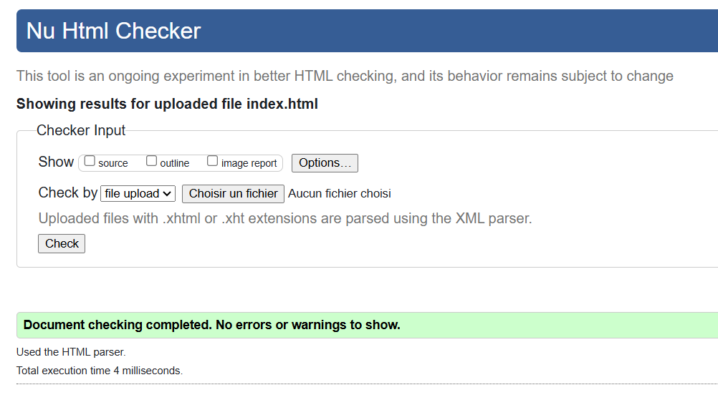
Audits couvrant divers aspects importants de la performance web :
Pour garantir l'accessibilité et la facilité d'utilisation, j'ai testé mon code HTML sur le validateur du W3C. Les résultats ont confirmé la conformité de la structure et de l'accessibilité de mon site, sans aucune erreur détectée.
Le SEO, ou Search Engine Optimization (Optimisation pour les moteurs de recherche) est un ensemble de techniques et de pratiques qui vise à améliorer la visibilité et le classement d'un site web dans les résultats des moteurs de recherche.
<numéro>

Slide 25
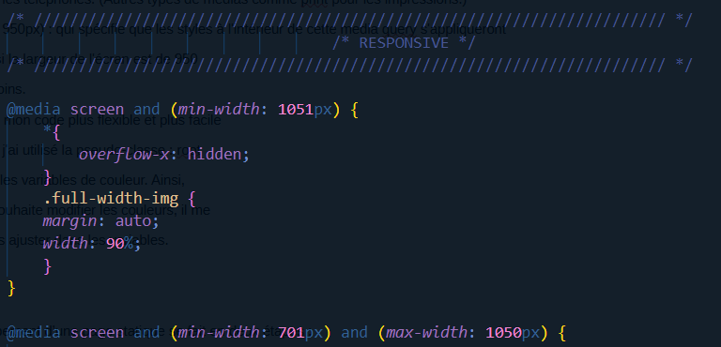
En ce qui concerne la responsivité, le site a été développé pour s'adapter de manière fluide à différents types d'écrans, que ce soit sur desktop, tablette ou mobile. J'ai utilisé des média queries en CSS pour ajuster le design en fonction de la taille de l'écran, assurant ainsi une expérience utilisateur optimale sur tous les appareils.
@media : est une règle CSS utilisée pour appliquer des styles spécifiques lorsque certaines conditions sont remplies.
screen : spécifie que la règle doit s'appliquer aux écrans comme les moniteurs d'ordinateur, les tablettes, et les téléphones.
(min-width: 701px) et (max-width: 1050px): qui spécifie que les styles à l'intérieur de cette media query s'appliqueront seulement si la largeur de l'écran est comprise entre 701pixels et 1050pixels (version tablette). Pour qu’il n’y ait pas de conflits, les media queries sont augmentées d’1px supplémentaire.
(min-width: 1051px) pour la version desktop, (max-width: 700px) pour la version mobile.
<numéro>

Slide 26
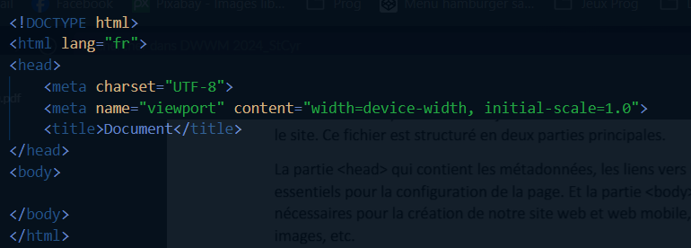
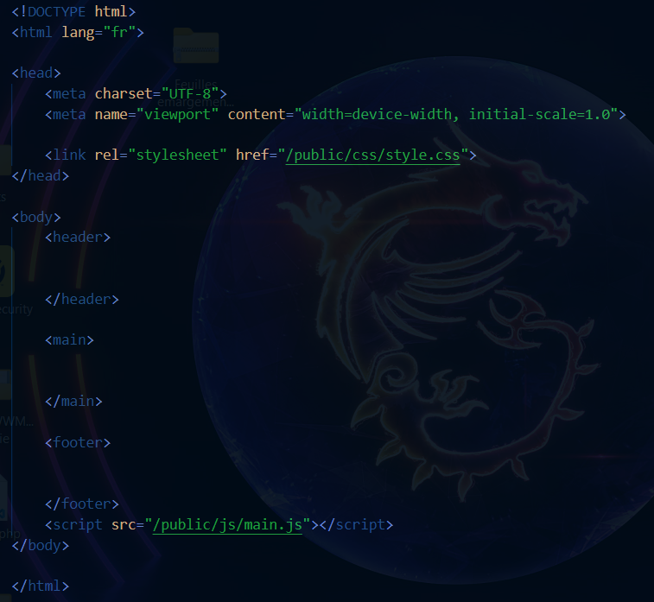
Le développement d’une page statique se fait en deux étapes :
1. Ajout des balises HTML :
Pour commencer, nous devons ajouter des balises HTML dans un fichier index.html afin de structurer le site. Ce fichier est structuré en deux parties principales.
La partie <head> qui contient les métadonnées, les liens vers les fichiers CSS et d'autres éléments essentiels pour la configuration de la page. Et la partie <body> qui inclut toutes les balises nécessaires pour la création de notre site web et web mobile, telles que les sections, les articles, les images, etc.
<numéro>

Slide 27
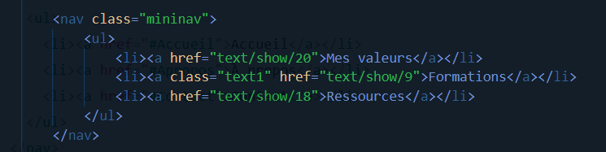
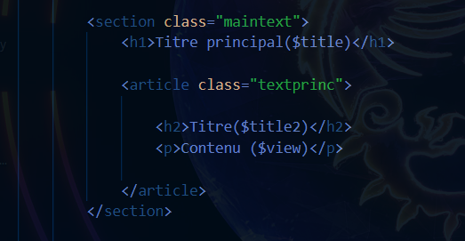
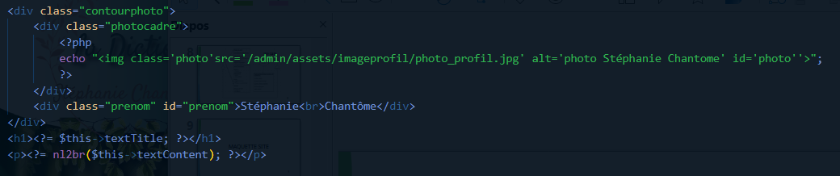
Il en existe également d’autres sortes comme les balises de sectionnement de contenu (<header>, <footer>,<section>, <article>), de contenu textuel (<div>, <menu>, <p>), images et médias (<img>), de scripts(<script>), et pleins d’autres..
RÉALISATION STATIQUE
<numéro>

Slide 28
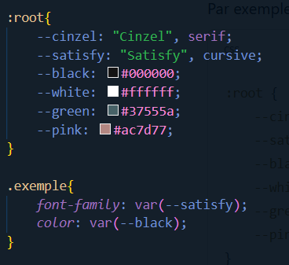
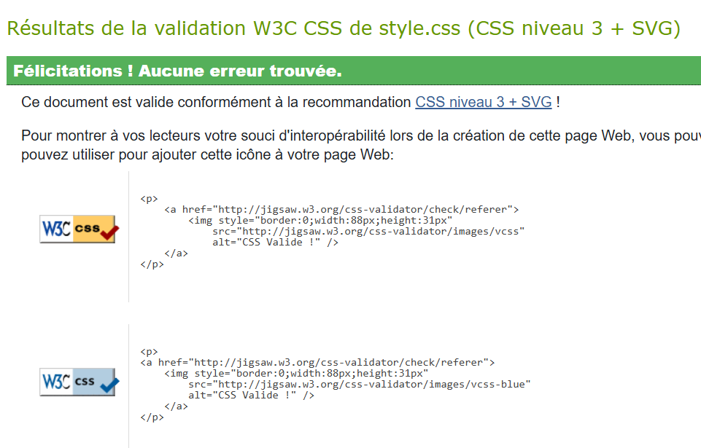
CSS
2. Application du CSS :
Ensuite, nous utilisons le CSS pour apporter le rendu visuel du site. Pour ce faire, nous devons cibler les balises, les classes ou les ID du fichier HTML dans notre fichier CSS. Il est crucial de ne pas oublier d’appeler le fichier CSS dans la section <head> de notre fichier HTML pour que les styles soient appliqués correctement.
3. Utilisation de frameworks :
Bien entendu, nous pouvons également utiliser des frameworks qui intègrent à la fois les parties statiques et dynamiques du site pour faciliter la création de sites web ou d’applications.
Exemple de FrameWorks dont certains ont pu être utilisés en formation : Bootstrap, jquery.
Pour rendre mon code plus flexible et plus facile à maintenir, j'ai utilisé la pseudo-classe :root pour définir les variables de couleur et de fonts. Ainsi, lorsque je souhaite modifier les couleurs ou changer la police de caractère, il me suffira de les ajuster dans les variables.
J'ai également testé mon code CSS sur le Jigsaw Validator afin d’en vérifier la conformité.
<numéro>

Slide 29
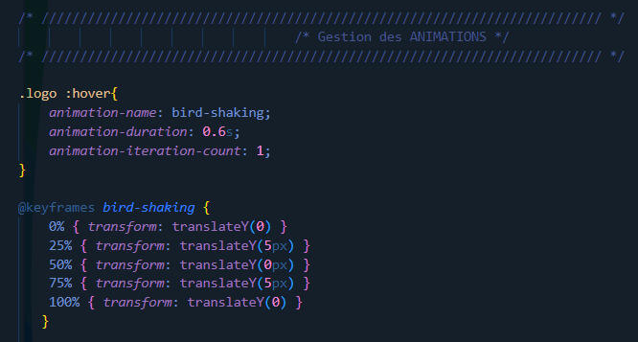
RÉALISATION ANIMATIONS
Pour enrichir et améliorer l'expérience utilisateur tout en renforçant l'identité visuelle du site, j’ai intégré plusieurs animations CSS. Ces animations apportent une dynamique visuelle à ce site one-page et le rendent plus attractif, en guidant l’attention des visiteurs vers des éléments spécifiques.
Bouton de contact : Une animation en forme de feuille attire l'attention sur le bouton de contact, encourageant l'utilisateur à interagir avec cet élément essentiel.
Formations et valeurs : Des bulles animées sur la section des formations et des valeurs permettent de capter l’intérêt et de renforcer la compréhension de ces aspects importants.
Retour à la page d'accueil : Une animation subtile, déclenchée au passage de la souris, guide intuitivement l'utilisateur pour qu’il puisse facilement retourner à l'accueil.
Ces animations ont été conçues pour être légères et fluides, afin de ne pas ralentir le site tout en ajoutant une dimension interactive qui améliore l’expérience globale des visiteurs.
L’animation "bird-shaking" est appliquée uniquement lors du survol de l'oiseau, lui donnant un léger mouvement de sautillement, répété deux fois.
:hover : Cette pseudo-classe détecte le passage de la souris, déclenchant l’animation voulue.
animation-duration et animation-iteration-count : Ces propriétés définissent la durée de l’animation et le nombre de répétitions.
@keyframes : Ce bloc crée l'animation elle-même, en définissant une translation de haut en bas. Ici, animation-name appelle ces keyframes pour appliquer l’animation à l’élément.
<numéro>

Slide 30
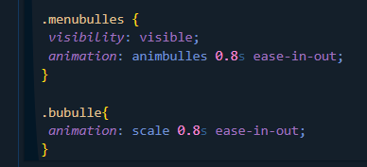
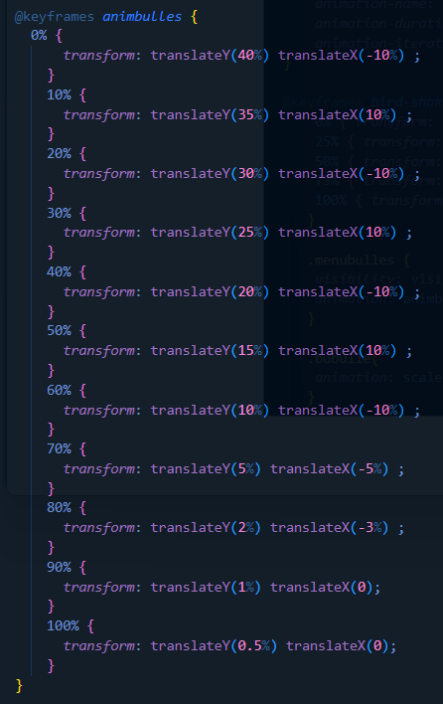
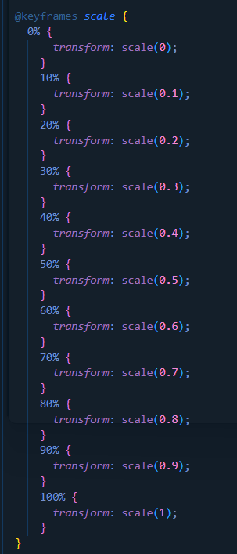
Ces animations sont appliquées aux bulles transparentes, leur donnant un effet de surgissement du bas vers le haut, accompagné d'un léger mouvement latéral et d’un agrandissement progressif.
@keyframes animbulles : Cette séquence crée le déplacement vertical de bas en haut, avec des étapes intermédiaires de translation horizontale pour un mouvement naturel de gauche à droite.
@keyframes scale : Cette animation gère la mise à l’échelle des bulles, partant de zéro jusqu'à leur taille finale, renforçant l’effet de surgissement.
A cela j’ai rajouté un effet ease-in-out pou rendre l’effet plus réaliste et authentique.
<numéro>

Slide 31
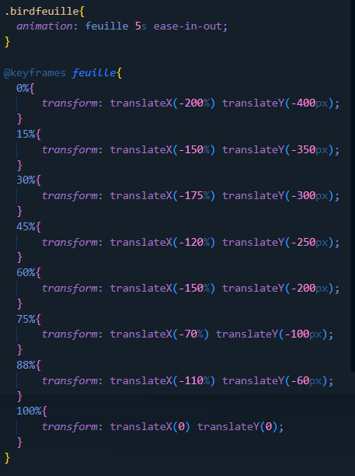
ANNEXE P.75
L’animation "feuille" simule la chute d'une feuille, dirigée vers la section "Contactez-nous" du site afin d'attirer l’attention du visiteur et de l’inciter à interagir avec ce bouton
@keyframes feuille : Cette séquence définit le parcours de la feuille en plusieurs étapes :
La feuille commence très à gauche et à une position élevée (200 % à gauche et 400 pixels au-dessus de sa position finale).
Elle descend progressivement tout en se déplaçant légèrement horizontalement, créant un effet de chute naturel.
À la fin de l'animation, la feuille se positionne directement sous l'élément principal "Contactez-nous", soulignant son importance et guidant l'œil du visiteur vers cet élément clé.
<numéro>

Slide 32
Développer la partie dynamique des interfaces utilisateurs web ou web mobile
Javascript
J'ai intégré des fonctionnalités JavaScript pour rendre l’interface plus dynamique et responsive, afin qu'elle s'adapte à différents types d’écrans.
Menu Burger pour la Navigation :
J'ai ajouté un bouton type "menu burger" pour la section formation, qui affiche ou masque la navigation selon le type d’écran (desktop ou mobile). Ce menu est spécialement utile sur les écrans mobiles, car il facilite la navigation et rend l'interface plus fluide et épurée.
Concrètement, une fonction JavaScript détecte le clic sur le menu burger et, à chaque clic, ajoute ou supprime une classe CSS pour modifier la visibilité et le style du menu. Ainsi, sur un grand écran, le menu peut rester visible en permanence, tandis qu'en mode mobile, il apparaît uniquement lorsque l’utilisateur interagit avec l’icône du menu burger.
Effets de Style au Passage de la Souris :
J’ai également utilisé JavaScript, et plus précisément jQuery, pour déclencher des effets de style lors des interactions utilisateur, notamment au passage de la souris. Ces effets rendent l'expérience plus immersive et enrichissent l’interface en réagissant aux actions de l’utilisateur.
Survol d’un bouton : Au passage de la souris, un bouton devient légèrement agrandi et passe en niveaux de gris, ce qui fournit un retour visuel intuitif et indique qu’il est cliquable.
Survol de texte : Certains titres ou zones de texte changent de couleur et de taille lorsqu'on les survole, attirant l’attention de l’utilisateur et rendant l’interface plus engageante et interactive.
Survol d’une image : Lorsque vous survolez l’image en noir et blanc, celle-ci s'agrandit et révèle ses couleurs réelles. Le texte en dessous, initialement blanc, se transforme en rose.
RÉALISATION DYNAMIQUE
<numéro>

Slide 33
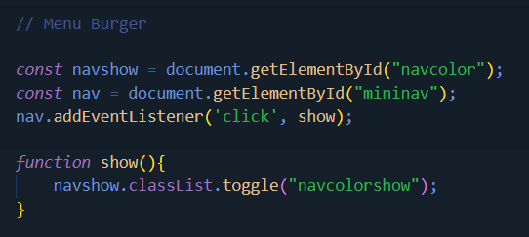
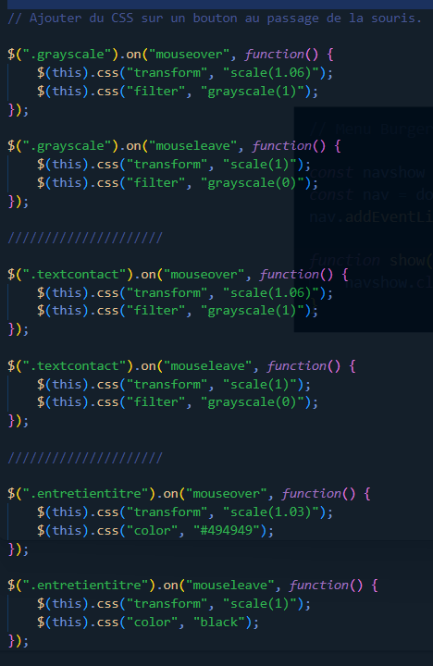
document.getElementById() sert a sélectionner un élément du DOM(Document Object Model) avec un id spécifique.
nav.addEventListener('click', show); : cette ligne ajoute un écouteur d’événement click sur le bouton nav afin d’activer la fonction show()
La fonction show() quant à elle utilise navshow.classList.toggle("navcolorshow"); pour ajouter ou retirer dynamiquement une classe CSS.
Pour les éléments .grayscale, .textcontact et .entretientitre, l'événement mouseover (survol de la souris) déclenche une fonction qui applique des styles CSS à l’aide de la méthode .css() pour modifier l'apparence de ces éléments.
De même, l'événement mouseleave (lorsqu’on quitte l’élément avec la souris) rétablit un autre style CSS afin de revenir à l'apparence d'origine.
<numéro>

Slide 34
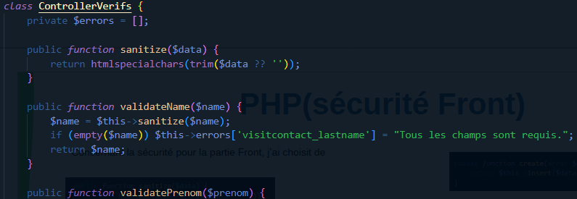
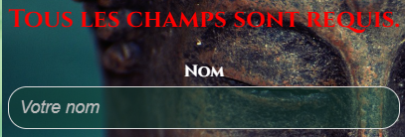
SÉCURITÉ FRONT
HTML
Afin d’assurer la sécurité du formulaire côté front, il est possible de rajouter required afin d’obliger l’utilisateur à remplir les champs.
Une method POST permet de transmettre des données sensibles de manière plus sécurisée, contrairement à GET qui est visible dans l'URL.
Il existe également des méthodes en Javascript afin d’empêcher les injections.
PHP
Mais pour renforcer davantage la sécurité côté Front de notre application, j'ai mis en place une classe dédiée, ControllerVerifs, qui a pour but de vérifier et de nettoyer les données saisies dans les formulaires. Cette classe gère les entrées utilisateur en effectuant des validations et des sanitizations (nettoyages) pour s’assurer que seules des données sûres et attendues sont traitées par l'application.
Liste affichage des Contacts
ANNEXE P.68
La méthode sanitize utilise htmlspecialchars et trim pour éliminer les espaces inutiles et convertir les caractères spéciaux en entités HTML. Cela permet d’éviter les attaques par injection de code.
J’ai crée plusieurs méthodes de validation telles que validateName, validatePrenom,..pour s’assurer que chaque champ est rempli. Si un champ est vide, une erreur est affichée au dessus du formulaire.
<numéro>

Slide 35
Développer la partie back-end d’une application web et web mobile sécurisée
CRUD
2
Développer des composants d’accès aux données SQL et NoSQL
4
Documenter le déploiement d’une application web ou web mobile
1
Mettre en place une base de donnée relationnelle
3
Développer des composants métier côté serveur
<numéro>

Slide 36
MCD / MLD
Le Modèle Conceptuel de Données (MCD) est une représentation graphique et conceptuelle des données, il est utilisé pour structurer les données et leurs relations de manière compréhensible sans se soucier des aspects techniques.
Le MCD se compose principalement de :
Entités : Ce sont les objets principaux du système, comme des "Client", "Produit", "Commande". Chaque entité représente une table dans la base de données.
Attributs : Ce sont les caractéristiques des entités, comme le nom d’un client, le prix d’un produit, etc.
Relations : Ce sont les liens entre les entités, définissant leurs relations (par exemple, un "Client" peut passer plusieurs "Commandes").
Le Modèle Logique de Données (MLD) est une version transformée du MCD, adaptée aux contraintes des bases de données relationnelles. Dans le MLD, chaque entité du MCD devient une table, chaque attribut devient un champ, et chaque relation devient une clé étrangère ou une table de liaison si nécessaire.
Le MLD se compose principalement de :
Tables : Correspondent aux entités du MCD.
Colonnes : Correspondent aux attributs des entités.
Clés primaires : Identifient de manière unique chaque enregistrement dans une table.
Clés étrangères : Assurent les relations entre les tables, en référence aux clés primaires d'autres tables.
Le MLD prend en compte les contraintes techniques de la base de données choisie (comme le type de données)
<numéro>

Slide 37
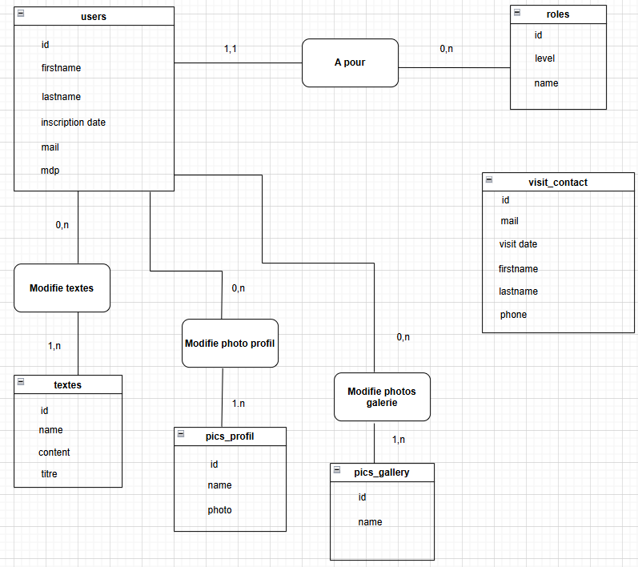
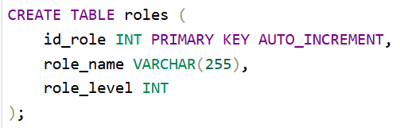
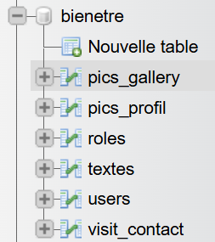
MCD
Base de données :
Tableau explicatif des cardinalités :
Cardinalités
Min(0 ou 1) | Max(1 ou n)
0 : possible mais non obligatoire | 1 : seulement une fois pas plus
1 : obligatoire mini 1fois | n : plusieurs fois

Slide 38
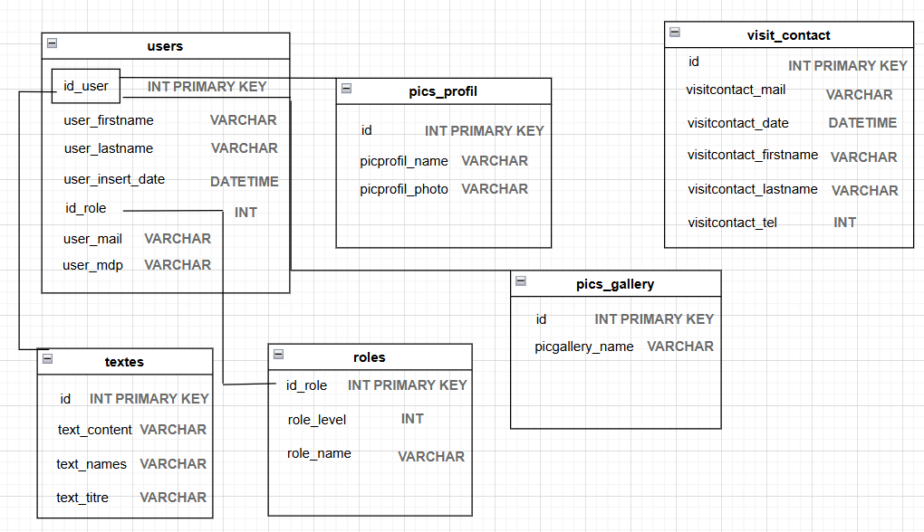
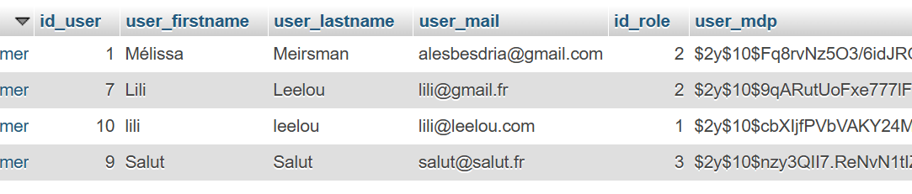
MLD
Exemple table users :

Slide 39
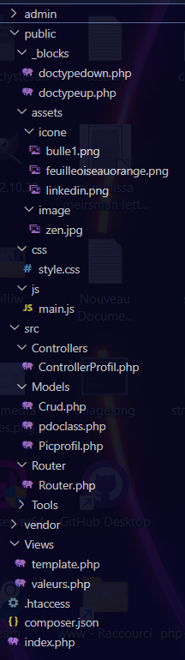
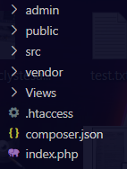
MVC
Le MVC (Model-View-Controller) est une architecture de dossiers et de fichiers afin de mieux organiser et structurer efficacement notre application. Les Models s’occupent de la gestion des données, Les Views sont chargées des interfaces et de l’affichage, quant aux Controllers ils servent d’intermédiaires et s’occupent des interactions entre les Models et les Views.
Pour mon site Web, j’ai structuré la racine en deux dossiers principaux : un premier « public » prend en charge la partie front-end côté. Et un deuxième « admin » qui s’occupe de la partie back pour l’administration.
A la racine on trouve également un dossier vendor et le fichier composer.jason qui sont utilisés pour l’autoloader ainsi que le fichier .htacces indispensable pour la gestions des redirections, des règles de réécriture d'URL et des permissions d'accès aux fichiers.
Ces deux dossiers principaux contiennent des répertoires similaires, tels que :
Views : qui héberge les vues des différentes sections du sites ainsi que le template où les vues sont appelées.
Src : qui contient les sous-dossiers Controllers et Models.
_blocks : les doctypes.
Assets : les images.
Et les dossiers css et js.
Enfin, chacun de ces dossiers dispose d’un fichier index.php qui initialise le routeur.
<numéro>

Slide 40
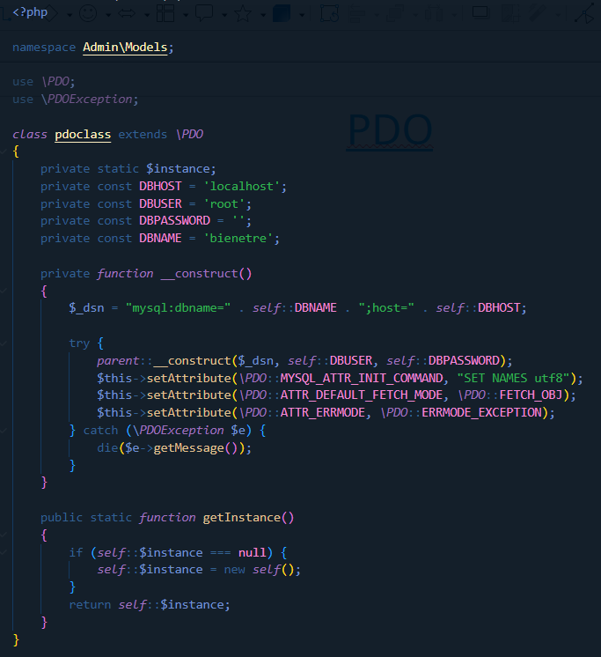
PDO
Cette classe pdoclass fait appelle à la classe de base PDO(PHP Data Objects) et crée une instance de connexion a la base de donnée.
Les attributs définissent les paramètres de connexion (hôte, utilisateur, mot de passe, nom de la base de données).
La fonction __construct initialise la connexion avec des options telles que :
- jeu de caractères UTF-8
- le mode de gestion des erreurs
- la capture les exceptions potentielles pour afficher un message d'erreur en cas d'échec.
La méthode getInstance() permet d'obtenir l'unique instance de la classe, assurant une gestion optimisée de la connexion à la base de données.
La sécurité de la base de données est importante afin de protéger les informations sensibles. L’utilisation d’un mot de passe fort est impérative afin de prévenir les accès non autorisés mais pour la phase de développement, j’ai laissé le mot de passe vide.
Bien entendu il devra être sécurisé une fois mis en production.
<numéro>

Slide 41
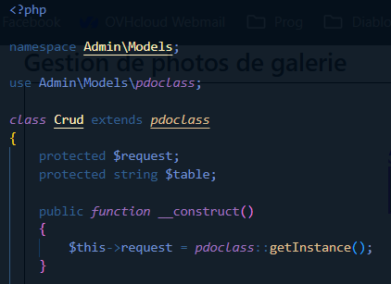
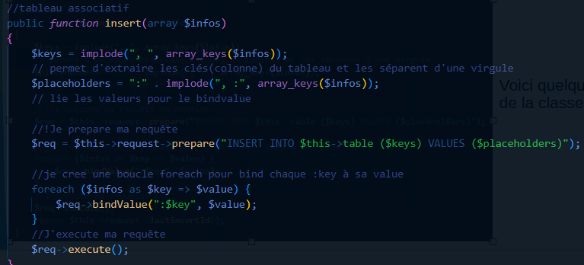
CRUD 1/2
Cette classe Crud possède différents attributs, notamment $request, qui, grâce au constructeur, permet de se connecter à la base de données en héritant de la classe parente pdoclass, et l'attribut protected string $table, qui fait référence à la table ciblée.
Les variables peuvent être déclarées avec les niveaux de visibilité private, public et protected :
-private : rend l'attribut ou la méthode accessible uniquement au sein de la classe où il est défini.
-public : permet l'accès depuis n'importe quel contexte, que ce soit dans la classe, ses sous-classes ou à l'extérieur.
-protected : autorise l'accès dans la classe et ses sous-classes, mais pas depuis l'extérieur.
Pour mon site, j'ai choisi de créer une classe principale Crud pour gérer les opérations PHP orientées objet. Cette classe simplifie la manipulation des bases de données (CRUD : Create, Read, Update, Delete) en utilisant l'instance PDO fournie par pdoclass pour exécuter les requêtes SQL. Elle propose plusieurs méthodes, telles que selectAll pour récupérer tous les enregistrements, selectOne pour en obtenir un seul, insert pour ajouter de nouvelles données, update pour modifier des enregistrements existants, et delete pour supprimer des entrées dans la base de données.
Voici quelques méthodes de la classe Crud
<numéro>

Slide 42
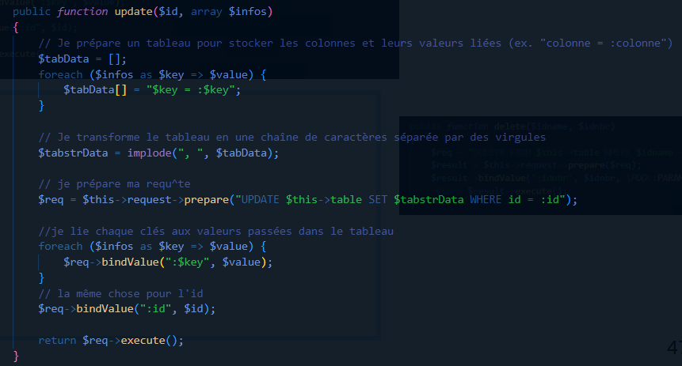
CRUD 2/2
La méthode update prend en paramètre l'id et un tableau associatif $infos contenant les nouvelles valeurs à insérer dans la base de données. Ce tableau associatif est constitué de clés qui correspondent aux colonnes de la table et les valeurs aux données à insérer.
Je crée ensuite un tableau $queryData dans lequel je stocke une nouvelle valeur à mettre dans la colonne voulue que je sépare ensuite par une virgule grâce à implode permettant de créer la partie SET de la requête.
Je prépare ensuite la requête avec la condition WHERE id = :id pour cibler l'id passé en paramètre.
J’utilise ensuite une boucle foreach qui permet de lier chaque clé du tableau $infos à sa valeur correspondante grâce à bindValue et je fais de même pour :id.
Puis j’exécute pour appliquer les modifications dans la base de données.
<numéro>

Slide 43
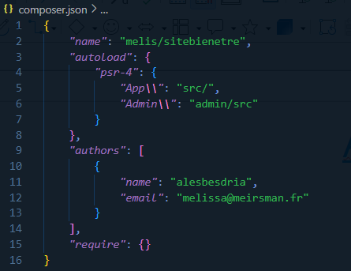
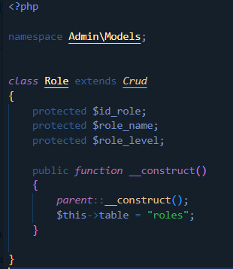
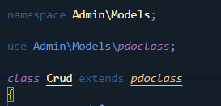
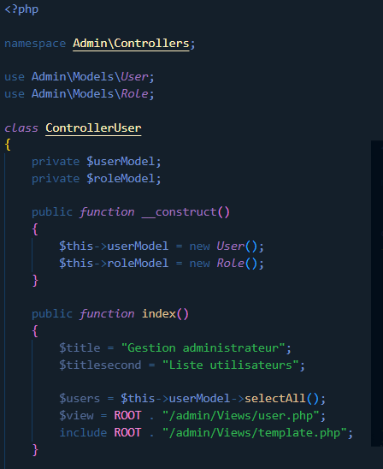
Autoloader
L'autoloader est un mécanisme qui permet de charger automatiquement les classes sans avoir besoin de les inclure manuellement à chaque fois avec des instructions require ou include. Grâce à l'autoloader, lorsqu'une classe est instanciée, PHP charge automatiquement le fichier correspondant. Cela simplifie la gestion des dépendances dans un projet. L’autoloader fourni par Composer, permet d'organiser efficacement les fichiers.
Composer crée un dossier Vendor ainsi qu’un fichier composer.json. J’ai structuré le mien afin que la partie front-end et back-end soient bien séparées de façon distinctes en utilisant les espaces de noms App et Admin.
Le namespace permet de regrouper les classes suivant notre structure. Dans mon cas les classes Models et les classes Controllers.
Les déclarations use permettent d’importer ces classes afin de pouvoir les utiliser.
<numéro>

Slide 44
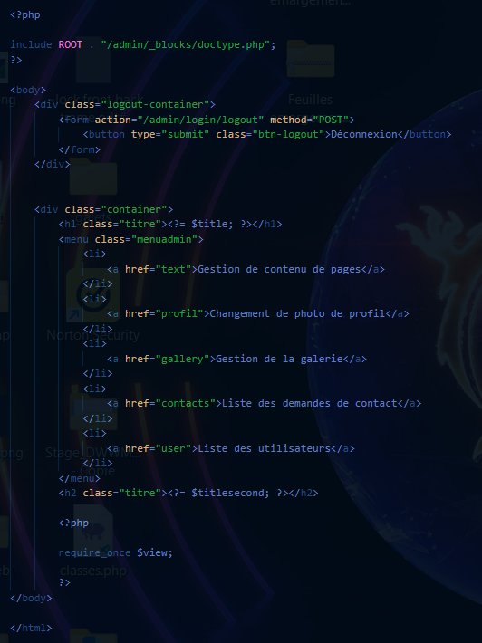
Structure et application 1/3
TEMPLATE
ANNEXE P.69,70,71
Pour compléter les explications des chapitres précédents, notamment sur l'autoloader et la structure de mon code, voici un aperçu de l'organisation de mes fichiers. Les classes Models sont appelées par les Controllers, qui possèdent une méthode index permettant de charger la vue au sein d'un template. Ce template utilise un doctype pour la structure globale.
Pour que l'ensemble fonctionne correctement, le fichier index.php invoque le routeur, qui gère les URLs et prend en compte les paramètres intégrés dans celles-ci que j’explique dans le chapitre suivant.
<numéro>

Slide 45
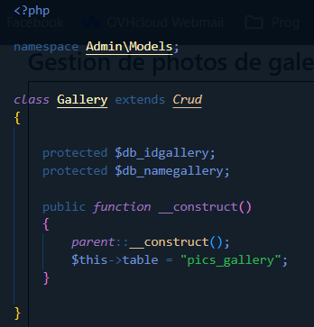


MODEL
Structure et application
(galerie en back-end) 2/3
CONTROLLER
VIEW
<numéro>

Slide 46

Structure et application (galerie en Back-end) 3/3
Pour prendre l’exemple de modifyImage, la méthode vérifie si le formulaire a été soumis, si un fichier a bien été télécharger et si le formulaire s’effectue sans erreurs. Elle récupère ensuite avec la fonction native pathinfo les informations sur le fichier envoyé et met en minuscule les extensions autorisées gérées par la suite pour plus de sécurité.
Si l'extension est valide, la méthode génère un nouveau nom de fichier unique en combinant l'horodatage actuel (time()) et un identifiant unique (uniqid()). Le nouveau nom de fichier est ensuite créé en ajoutant l'extension d'origine. La méthode définit ensuite le chemin complet où le fichier sera enregistré en le combinant avec le dossier de la galerie.
On extrait des données POST l’Id de l’image existante à modifier ainsi que son ancien nom.
On met ensuite à jour le nom de la photo dans la base de donnée.
Si la mise à jour de la base de données est réussie et que le fichier téléchargé est déplacé avec succès vers le dossier de la galerie (move_uploaded_file()), l'ancien fichier est supprimé du serveur avec unlink(). Un message de succès est affiché. En cas d'échec, un message d'erreur est renvoyé.
<numéro>

Slide 47

Router 1/2
Le router est un dispositif qui dirige les données rentrées en paramètre dans une URL. Il examine l’adresse de destination et consulte sa table de routage pour déterminer où l'envoyer ensuite.
Il peut également utiliser des protocoles de routage pour permettre d'ajuster les chemins en fonction de certains facteurs. Dans mon cas d’utilisation il permet d’extraire le nom des classes controllers, d’identifier leurs méthodes et de traiter les id spécifiés dans la barre de navigation.
J’ai divisé mon code en deux parties.
Dans celle-ci, j’instancie une variable prenant en compte l’URI.
Je gère ensuite les données liées aux slash (/) et redirige si nécessaire vers la page principale. Par la suite, je m'occupe de récupérer le nom du contrôleur.
<numéro>

Slide 48

Router 2/2
Dans cette seconde partie du code, je gère les erreurs liées aux URL et effectue un renvoi vers la page d'index si aucune action n'est précisée.
De plus, je prends en compte la méthode à appeler dans le controller.
En conclusion, le router constitue un élément clé facilitant la gestion des requêtes en analysant les URL et en dirigeant les utilisateurs vers les contrôleurs appropriés. Grâce à une structure bien définie, il permet non seulement de traiter les erreurs de manière efficace, mais aussi d'appeler les méthodes nécessaires selon les paramètres fournis. Cette approche garantit une navigation fluide et intuitive au sein de mon site Web.
<numéro>

Slide 49





Router (fonctionnement URL)
Exemple d’utilisation des modifications des utilisateurs en partie back-end
Exemple d’utilisation des affichages des textes en partie front-end
D’autres exemples de la partie back-end
(ici : la page de connexion et la page liste utilisateurs)
Exemple d’erreur dans les paramètres données dans l’URL
<numéro>

Slide 50

HTACCESS
Le fichier .htaccess est un fichier de configuration pour contrôler divers aspects du fonctionnement d'un site web. Il permet de définir des règles spécifiques qui modifient la manière dont le serveur traite les requêtes HTTP.
Grâce à .htaccess, il est possible de gérer des redirections, d'implémenter des règles de réécriture d'URL, ...etc
Ce fichier .htaccess est configuré pour gérer le routage des requêtes au sein de l'application.
<numéro>

Slide 51

ANNEXE P.65, 66
AUTHENTIFICATION ET SÉCURITÉ
L’authentification est un processus important concernant la sécurité afin de prouver l’identité d’une personne avant d'accéder à des informations protégées.
Elle permet de réduire les risques de cyberattaques comme les vols de données, les usurpations d’identités,..
Une authentification solide reste le meilleur moyen de se protéger contre contre diverses menaces malveillantes.
Pour l’administration, j’ai mis en place un système de sécurité et d’authentification afin de limiter l’accès aux utilisateurs autorisés et de protéger les données sensibles.
Je vérifie les identifiants et je crée une session pour les utilisateurs connectés. Les accès aux pages d’administration sont restreintes aux utilisateurs authentifiés, et une redirection est effectuée en cas de tentative d’accès non autorisé. J’ai également crée un bouton de déconnexion sécurisée.
Dans le fichier index.php, j’ai initialisé la session avec session_start() avant le lancement du routeur. Cette étape permet de démarrer la session utilisateur dès que l'application est chargée, garantissant que les informations de session, telles que l’authentification et les autorisations, soient disponibles tout au long de la navigation.
<numéro>

Slide 52


ControllerUser
Dans la méthode index du contrôleur ControllerUser, je vérifie si une session auth existe. Dans le cas cotraire un message d’erreur « accès refusé » est affiché en dessous le formulaire. Cela permet de bloquer immédiatement l'accès aux utilisateurs non authentifiés et redirige vers la page de connexion.
ControllerLogin
Dans la méthode index du contrôleur ControllerLogin je vérifie que le mot de passe fourni correspond à celui stocké dans la base de données à l’aide de password_verify.
En cas d'identifiants corrects, l'utilisateur est redirigé vers l’interface d’administration. Sinon, le message d’erreur « identifiants incorrects » est affiché pour l’informer de l’échec de la connexion.
<numéro>

Slide 53


Afin de notifier les utilisateurs des erreurs j’ai intégré un affichage dans View de la page de connexion afin de vérifier si une erreur existe grâce à isset($error), et le cas échéant, d'afficher le message d’erreur en rouge sous le formulaire.
Cet affichage améliore la transparence et l’expérience utilisateur.
J’explique la gestion du formulaire et de ses erreurs à la page suivante.
La méthode logout dans le ControllerLogin assure la sécurité de l’application en supprimant les informations d'authentification de la session grâce à unset($_SESSION[‘auth’]) et en détruisant la session avec session_destroy() afin de déconnecter l’utilisateur.
<numéro>

Slide 54

ANNEXE P.67
SÉCURITÉ FORMULAIRE
Les formulaires de connexion ainsi que d'autres formulaires de l'application sont sécurisés par un processus de hachage des mots de passe. Ce hachage sécurisé réduit le risque de vol de données sensibles renforçant ainsi la protection des utilisateurs.
Comme pour le coté front, j’ai sécurisé les formulaires afin de protéger les données.
Pour ce faire, j’ai crée une méthode de validation et d’assainissement des données utilisateurs par différents moyens.
-htmlspecialchars protège contre les injections.
-mise en place d’une regex qui autorise uniquement les lettres majuscules, minuscules.
-pour l'email, j'ai utilisé la fonction filter_var avec l'option FILTER_VALIDATE_EMAIL pour m'assurer que l'adresse saisie respecte le format d'un email valide.
Cette méthode retourne les erreurs dans le formulaire afin qu'elles puissent être affichées dans la view.
Pour les insertions et stockage des mots de passe dans la base de données dans la base de données j’utilise la fonction native password_hash avec PASSWORD_BCRYPT afin de générer un hachage sécurisé du mot de passe.
<numéro>

Slide 55
DÉPLOIEMENT
Le site n'étant pas complètement terminé, le déploiement n'a pas encore été effectué. Néanmoins, je compte utiliser l'hébergeur OVH ainsi que le client FTP FileZilla pour mettre mon site en ligne. Pour ce faire, il faut d’abord suivre plusieurs étapes, que je détaille ci-dessous.
1- La première étape consiste à sélectionner une offre d'hébergement adaptée à mon projet. OVH propose différentes options en fonction des besoins. Par la suite, OVH fournit des informations essentielles, comme :
- L’adresse FTP pour se connecter à l’espace d’hébergement.
- Un nom d’utilisateur et un mot de passe pour le compte FTP.
- Les réglages de base pour configurer le site.
2- Pour transférer mes fichiers vers l’hébergeur, je commence par télécharger FileZilla depuis son site officiel et l'installe sur mon ordinateur.
3- Une fois installé, je configure une nouvelle connexion en renseignant les informations fournies par OVH :
Hôte : L’adresse FTP associée à mon domaine.
Nom d’utilisateur et mot de passe : Ceux donnés par l’hébergeur.
Port : Je laisse pour le moment le port par défaut (22).
Je clique ensuite sur Connexion rapide pour accéder à mon espace d’hébergement.
4- Lorsque la connexion est établie, FileZilla affiche deux zones :
À gauche : Les fichiers locaux présents sur mon ordinateur.
À droite : Les fichiers sur le serveur OVH.
Pour mettre le site en ligne :
Je navigue dans la partie droite pour ouvrir le dossier racine de mon hébergement.
Je sélectionne tous mes fichiers et dossiers à gauche et je les glisse dans la partie droite pour les transférer vers le serveur.
5- Une fois le transfert terminé, le site est mis en ligne. Il ne reste plus qu’à vérifier si tout fonctionne correctement.

Slide 56
Clôture

Slide 57
VEILLE SÉCURITÉ
N’ayant pas eu le temps de finaliser toutes les fonctionnalités de sécurité, je me suis renseignée sur différentes techniques pour garantir une sécurité solide et robuste de mon application.
Afin de renforcer la sécurité, je souhaitais déjà établir une gestion des rôles utilisateurs dès la connexion.
Seuls deux administrateurs seraient désignés : ma tutrice et moi-même. Toute autre personne réussissant à s’inscrire serait automatiquement ajoutée en tant que "utilisateur", ce qui permettrait d’identifier facilement de potentiels intrus dans la liste des utilisateurs inscrits.
Un rôle de "modérateur" serait réservé aux utilisateurs que les administrateurs auront personnellement invités, avec des accès plus limités que ceux des administrateurs.
Les boutons du site, tels que modifier, supprimer ou ajouter un utilisateur, ne seraient visibles que par les administrateurs.
Enfin, pour éviter tout risque de perte d’accès, je comptais mettre en place un système de récupération de compte et garantir qu’il reste toujours au moins un administrateur dans la base de données.
Pour renforcer la sécurité de l’application et anticiper les risques liés au phishing et aux cyberattaques, voici quelques éléments que je prévois d’intégrer pour une sécurité solide dans une évolution future :
- Afin d’obtenir une authentification forte je demanderai des mots de passe plus complexes lors de la création de compte. De plus une authentification multi-facteurs sera mise en place pour ajouter une couche supplémentaire de sécurité.
Un CAPTCHA pourra éventuellement être intégré pour vérifier l’identité des utilisateurs et bloquer les tentatives automatisées.
- Pour contrer les attaques par force brute, un système de blocage temporaire de l’accès sera mis en place après plusieurs tentatives de connexion échouées.
- En plus de la validation côté serveur, une validation en JavaScript côté client sera ajoutée pour filtrer les entrées dès leur saisie, ce qui réduit la charge serveur et améliore l'expérience utilisateur.
- Je souhaitai également sécuriser le site en le passant en HTTPS. Et utiliser des tokens sera mise en place afin de renforcer la sécurité des authentifications et des sessions
- Enfin, pour éviter les risques liés à une inactivité prolongée, un mécanisme de déconnexion automatique sera également ajouté.
<numéro>

Slide 58

VEILLE GÉNÉRALE
MODIFICATIONS FORMULAIRES ET INTERFACES ADMINISTRATEURS
ANNEXE P.78
Rectification future :
- La modification des informations utilisateurs devra être revu notamment pour la prise en charge de l’id. (méthode update)
- Trouver un moyen de gérer le retour en arrière de page du navigateur pour déconnecter l’utilisateur. (Javascript?)
- Gestion des liens pour éviter boucles url.
- Gérer la partie envoi de mails.
- Faire le déploiement (voir en formation?)
- Gestion des cookies.
Outils omis d’être mentionnés dans le projet :
Figma, Draw.io pour les site-map, use case et maquettes.
Jquery, bootstrap.Les navigateurs testés.
Outils de communications : Teams, Meet, Discord, Whatsapp.
Pour l’organisation : Kanban et Trello sont des outils de gestion de projet dont j’ai entendu parler et que je souhaite explorer davantage par la suite pour mieux organiser mon travail et mes projets futurs.
Le .ENV sert à gérer des informations sensibles ou spécifiques à l'environnement comme l‘exemple suivant.
Pour accèder à ces variable on utilise généralement des bibliothèques comme dotenv en Python ou Node.js.
Ce fichier ne doit pas être partagé en publique au depot git (.gitignore)
Malheureusement c’est une partie que l’on a pas pu explorer en formation
Ayant souvent entendu parler de la méthodologie Agile, j’ai découvert quelques-uns de ses principes et méthodes en recherchant des informations sur le Web.
Au cours de ce stage, j’ai remarqué que certains de ces principes avaient été appliqués sans le vouloir.
Je me suis également rendu compte que cette méthodologie permet de mettre en place différentes logiques pour atteindre des objectifs de manière efficace, ce qui m’a paru très intéressant.
Je compte vraiment approfondir cette méthodologie par la suite afin d’en apprendre davantage.
<numéro>

Slide 59
SYNTHÈSE ET CONCLUSION
Je suis très fière d’être restée motivée et passionnée durant cette formation.
J’ai réussi à me surpasser et à mener ce projet à bien, il reste bien sûr des finitions afin de le parfaire, mais j’ai énormément appris tant sur un plan technique mais également sur un plan personnel. Un peu trop d’acharnement et pas assez de repos d’après les dires de mes collègues.
Cela m’a aussi appris l’importance de faire des pauses et de prendre du recul, un aspect que je dois encore travailler.
Les difficultés ont été rencontrées principalement au milieu du stage, lorsque l’on nous a soudainement informé qu’il fallait gérer plusieurs aspects dont on ignorait l’existence notamment avec le fichier .htaccess, le router, l’autoloader et le MVC qui ont nécessité un changement de structure total et radical ainsi que des compétences techniques que l’on a dû acquérir très rapidement.
En plus de ces éléments j’aurai adoré pouvoir découvrir en formation certaines de ces connaissances notamment Symphony, PHP orienté objet, la gestion de projet, les envois de mails ainsi que la sécurité.
Néanmoins, cette formation m’a été très bénéfique et a renforcé ma détermination à poursuivre mes études en alternance par la suite. Suivre un programme plus long et être en immersion dans un environnement professionnel me permettra de développer mes compétences et d’approfondir mes connaissances.
<numéro>

Slide 60
Remerciements
Je tiens à exprimer mes remerciements à Teddy, Firas et Yahya. Car nous avons su créer un petit groupe d'entraide exceptionnel animé par la joie, la convivialité, la passion et le travail acharné. Ce soutien mutuel a été un pilier essentiel, surtout dans les moments les plus difficiles qui nous a permis de rester soudés et de surmonter ensemble les nombreux défis que l’on a pu nous présenter.
Cette cohésion nous a permis de tenir bon dans ce parcours. Un grand merci pour cette aventure partagée et pour la solidarité précieuse qui nous a unis durant ce stage.
Un énorme merci à Stéphanie ma tutrice pour l’inspiration et le soutien qu’elle a pu m’apporter durant ce stage. J’ai adoré notre collaboration d’autant plus que vus avions une vision commune pour la création de ce site ce qui nous a permis de nous synchroniser facilement et de faire émerger de superbes idées ensemble.
Son enthousiasme et ces précieux retours ont été d’une aide précieuse pour nourrir et affiner ce beau projet. Ce fut un vrai plaisir de le construire ensemble.
Un remerciement tout particulier à l’équipe de VIA FORMATION sans qui tout cela n’aurai été aussi mémorable et instructif.
<numéro>

Slide 61
Merci !
Dossier Projet réalisé par Mélissa Meirsman

Slide 62
ANNEXES
=> Quelques sites
<numéro>

Slide 63
Pour la veille et la documentation :
Openclassrooms.com
MDN : developer.mozilla.org
Php.net
Sql.sh
Jquery.com
atlassian.com
try.stackoverflow.co
journaldunet.com
landscape.cncf.io
<numéro>

Slide 64
ANNEXES
=> JEUX D’ESSAIS
<numéro>

Slide 65



AUTHENTIFICATION
<numéro>

Slide 66

SÉCURITÉ CONNEXION
<numéro>

Slide 67




SÉCURITÉ FORMULAIRE
<numéro>

Slide 68





FORMULAIRE FRONT
<numéro>

Slide 69





GESTION GALERIE
<numéro>

Slide 70







<numéro>
<numéro>

Slide 71



<numéro>

Slide 72

PHOTO ADMIN
<numéro>

Slide 73


<numéro>

Slide 74




<numéro>

Slide 75



<numéro>

Slide 76

CAPTURE
VERSION TABLETTE
<numéro>
<numéro>

Slide 77


CAPTURE
VERSION MOBILE
<numéro>

Slide 78



<numéro>

Slide 79

Zoning
<numéro>

Slide 80

Wireframe
<numéro>

Slide 81
<numéro>

Slide 82
<numéro>

